Slide 1

ICBC 사례 분석
발표자 : [예스치 2022215755
황이닝 2024215444]
2026.5.24

Slide 2

목차 CONTENTS
01
은행 개요 및 설립 배경
•중국공상은행(ICBC)
02
은행 핵심 업무 분석
•개인금융 ，기업금융 •국제업무
03
업계 이슈 및 과제
•디지털 위안화
•부동산 리스크 •국제화 전략
04
종합 분석 및 미래 전망
• SWOT 분석 •미래 핵심 경쟁력과 발전 방향
05
은행업 취업과 핵심 역량
•핵심 역량 •관련 자격증

Slide 3
01
은행 개요 및 설립 배경

Slide 4




중국공상은행（ICBC）
기본 개요
설립 배경 및 목적
시장 영향력
설립일：1984년 1월 1일
기관 유형：중국 4대 국유 상업은행 중 하나
글로벌 위상：세계 최대 규모의 상업은행 중 하나로 여러 해 연속 선정
1980년대 초 중국 금융체제 개혁 과정에서 설립되었으며,중국인민은행에 속해 있던 상업은행 업무를 분리하여 전문 상업은행 체계를 구축하는 것이 핵심 목적이었다.
또한 사회의 상업금융 기능을 담당하고 자금의 효율적인 흐름을 촉진하며 금융 서비스 효율성을 높이기 위해 설립되었다.
깊은 역사적 기반과 국가적 신뢰도를 바탕으로 방대한 개인 및 기업 고객층을 확보하고 있으며, 전국과 글로벌 시장을 연결하는 광범위한 금융 네트워크를 구축하고 있다. 또한 지급결제와 대출 업무 등 다양한 금융 분야에서 중요한 시장 지위를 차지하고 있다.
공상은행
INDUSTRIAL & COMMERCIAL
건설은행
CONSTRUCTION BANK
농업은행
AGRICULTURAL BANK
중국은행
BANK OF CHINA

Slide 5
02
은행 핵심 업무 분석

Slide 6
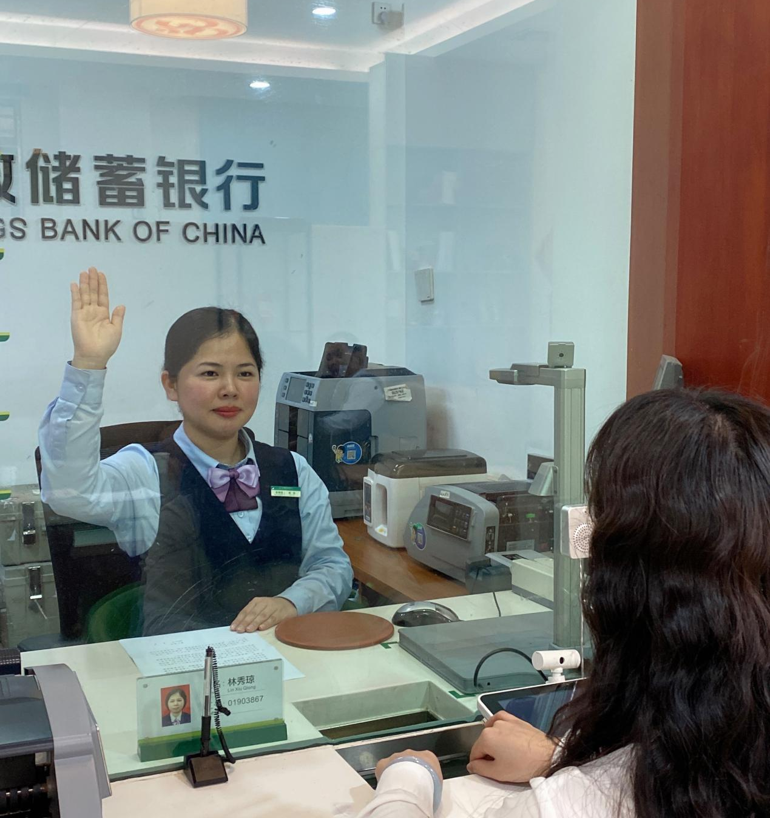
개인금융 업무 : 안정적인 기반
개인금융 업무는 은행의 가장 기본적이고 고객 범위가 가장 넓은 사업으로, 은행에 안정적이고 낮은 비용의 자금 조달원을 제공하며 은행의 안정적인 성장과 운영을 뒷받침하는 핵심 기반이다.
주요 상품 및 서비스 체계
수신 업무 :개인 저축예금(보통예금·정기예금)
여신 업무 :주택담보대출 · 자동차대출 · 자산관리 상품 및 펀드
비이자 업무 : 은행카드 · 지급결제 · 보험 판매 · 외환환전
핵심 특징
👥방대한 고객 기반 : 수억 명 규모의 개인 고객 보유
📊안정적인 예금 기반 : 부채 구조의 핵심 기반
📱높은 디지털화 수준 : 모바일·인터넷뱅킹이 주요 서비스 채널로 자리잡음
수익 구조 : 순이자마진 중심——낮은 비용으로 예금을 유치하고, 더 높은 금리로 대출을 제공하여 이자 차익을 얻는 구조

Slide 7
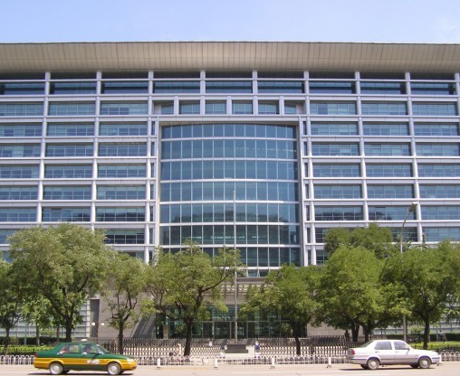
기업 금융 업무: 이익의 핵심 엔진
기업금융업무는 은행의 가장 핵심적이고 가장 복잡한 업무 부문으로, 각종 기업을 대상으로 서비스를 제공하며 은행의 영업수익과 이익의 기반이자 주요 원천이다.
주요 상품 및 서비스 체계
•자산업무:기업대출(운전자금/프로젝트 대출), 무역금융, 어음할인
•부채업무:기업예금, 단위 협약예금
•중간업무:지급결제, 투자은행업무(인수·합병)
업무의 핵심 특징
🎯고수익과 고위험 : 단일 거래 금액이 매우 커서 수익 기여도가 높지만, 신용위험 집중도가 높다.
⏳낮은 유동성 : 대출 기간이 길고 자금 회수 주기가 느리다.
🤝관계 중심 : 기업과의 장기적이고 안정적인 협력 관계에 크게 의존한다.
리스크 관리는 생명선이다
높은 위험 특성에 대응하기 위해 은행은 대출 전 평가, 대출 중 모니터링, 대출 후 관리 체계를 매우 엄격하게 구축하여 위험과 수익의 균형을 맞춰야 한다.

Slide 8
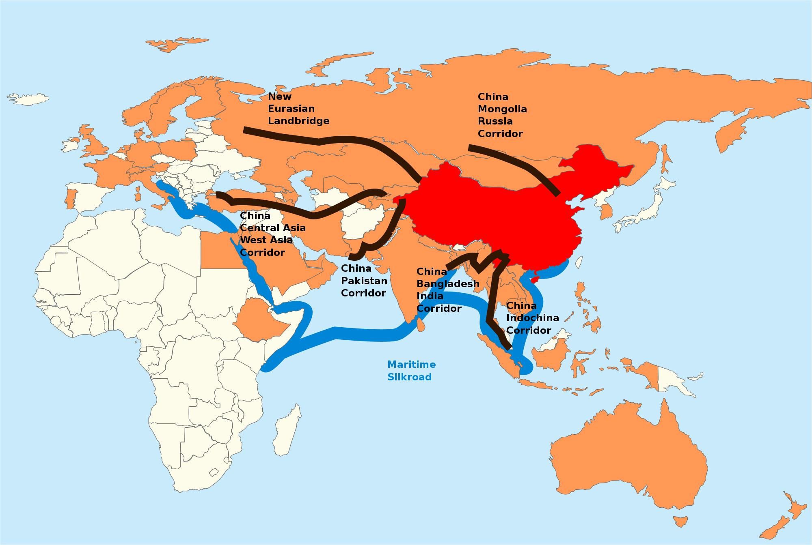
국제업무: 글로벌화의 확장
경제 세계화가 지속적으로 심화됨에 따라, 국제업무를 구축하는 것은 대형 상업은행이 글로벌 자원 배분 능력을 제고하고 종합 경쟁력을 강화하기 위한 필수적인 경로가 되었다.
▍주요 업무 범위
글로벌 네트워크 구축：해외에 광범위하게 지점을 설립하여 ‘단일 접속, 글로벌 대응’이 가능한 24시간 글로벌 금융 서비스 네트워크를 구축한다.
전방위 크로스보더 금융：국경 간 결제, 외환 매매, 글로벌 현금 관리, 해외 투자 및 자금 조달 등을 포괄하며, 기업의 ‘유치(인바운드)’와 ‘해외 진출(아웃바운드)’을 전폭적으로 지원한다.
국가 전략 지원：‘일대일로’ 건설에 깊이 참여하여, 연선 국가의 인프라 프로젝트와 무역·경제 교류에 전방위적인 자금 및 지적 지원을 제공한다.
글로벌 시스템적으로 중요한 은행
국제화 수준이 높고 서비스 네트워크가 광범위하다.
국제 금융시장에서의 핵심 역할
글로벌 영향력과 발언권이 지속적으로 확대되고 있다.

Slide 9
03
업계 이슈 및 과제

Slide 10

디지털 위안화(e-CNY):
결제 시스템의 재편
디지털 위안화는 중국 인민은행이 발행하는 법정 디지털 화폐로, 국가 신용을 기반으로 하며 은행업의 디지털 전환과 결제 구조 재편에 중대한 영향을 미친다.
ICBC의 핵심 역할|지정 운영기관
초기 지정 운영기관 중 하나로서, 공상은행은 디지털 위안화의 발행, 교환 및 전(全) 시나리오 유통 서비스에 깊이 참여하며, 중앙은행과 대중을 연결하는 동시에 디지털 금융 생태계를 구축하는 중요한 허브 역할을 수행한다.
4대 핵심 강점
국가 신용 및 무제한 법정 지급력：중앙은행의 보증으로 안전성이 높다.
•무현금 결제：P2P 즉시 결제로 비용을 절감한다. 통제 가능한 익명성：개인정보 보호와 규제 준수의 균형을 유지한다. •기술 기반 강화：이중 오프라인 결제를 지원하며 네트워크 적응성이 강하다.
법정 디지털 화폐 · 결제 구조의 변화 · 디지털 금융의 혁신
은행업에 대한 심대한 가치
은행의 지급결제 청산 시스템의 디지털 전환을 촉진하고, 비즈니스 모델과 고객 확보 채널을 혁신하며, 크로스보더 결제와 포용적 금융 등 분야에서 새로운 성장 공간을 창출한다.

Slide 11

부동산 리스크: 은행업의 스트레스 테스트
리스크 발생 원인
•대출 규모가 매우 큼
•기업 부채 문제
은행이 직면한 과제
•부실채권 증가 •담보 가치 하락
ICBC의 대응 전략
하한선 사고를 견지하며,대출 전 과정 심사 강화, 리스크 식별 및 관리 수준 제고, 신용 구조 최적화, 적시 자본 보충등의 조치를 통해 리스크 대응 능력을 강화하고 금융 시스템의 안정성을 유지한다.

Slide 12
국제화 전략: ‘일대일로’와 글로벌 네트워크 구축
‘일대일로’ 구상은 글로벌 경제 지리 구조를 재편했을 뿐만 아니라, 중국 은행업의 글로벌화 발전에 전례 없는 역사적 기회와 광범위한 성장 공간을 제공하였다.
전략적 정합성
ICBC의 글로벌화 전략은 국가의 ‘일대일로’ 구상과 깊이 융합되어, 금융 자본의 해외 진출을 이끄는 주요 통로이자 선도적 역할을 수행하고 있다.
네트워크 구축
‘일대일로’ 연선 국가에 지점을 설립하여 글로벌 서비스 네트워크를 구축한다.
금융 지원
인프라 및 무역·경제 교류에 대해 다각적이고 전방위적인 자금 지원을 제공한다.
통화 국제화
국경 간 무역 및 투자·자금 조달에서 위안화 결제 사용을 적극적으로 확대한다.
전략적 가치와 의의
은행 자체의 비즈니스 영역을 확장하고 글로벌 브랜드 영향력을 제고하는 동시에, 국가의 대외 개방 전략을 효율적으로 지원한다.

Slide 13
04
종합 분석 및 미래 전망

Slide 14
ICBC의 강점과 과제(SWOT 분석)
핵심 경쟁력
•거대한 규모：글로벌 선도 수준의 자산 규모를 보유하고 있으며 고객 기반이 매우 크다.
•안정적인 고객 기반：충성도가 높은 개인 및 기업 고객층이 축적되어 있다.
•강한 신용 보증과 리스크 관리：국유 대형은행으로서의 국가 신용 보증과 완비된 리스크 관리 체계를 갖추고 있다.
개선이 시급함
•의사결정 체계가 길다：조직 구조의 단계가 많아 시장 변화에 대한 대응 속도가 상대적으로 느리다.
•혁신 활력의 제약：비교적 보수적인 제도가 제품 및 비즈니스 혁신에 영향을 미친다.
•자산 구조 리스크：동산 산업에 대한 대출 익스포저가 크며, 산업 변동의 영향을 크게 받는다.
강점
STRENGTHS
약점
WEAKNESSES
전략적 신기회
•디지털 전환：금융 기술(FinTech) 적용을 심화하여 온·오프라인 통합 서비스를 재구축한다.
•녹색 금융：국가의 ‘이중 탄소(탄소 피크·탄소 중립)’ 전략에 적극 대응하여 녹색 신용 및 투자 영역을 확대한다.
•포용적 금융：서비스 중심을 하향 이동시켜 더 넓은 롱테일 중소기업 및 개인 고객을 포괄한다.
외부 도전 과제
•크로스오버 경쟁 심화：인터넷 금융과 빅테크 기업들이 결제, 자산관리 등 분야에서 경쟁을 확대하고 있다.
•거시적 불확실성：글로벌 및 국내 경제 변동성이 증가하면서 신용자산 건전성에 대한 압력이 커지고 있다.
•순이자마진 지속 축소：금리 시장화가 지속적으로 심화되면서 전통적인 이자마진 기반 수익 공간이 축소되고 있다.
기회
OPPORTUNITIES
위협
THREATS

Slide 15
미래 은행의 핵심 경쟁력
미래 은행의 경쟁은 더 이상 단순한 규모 경쟁이 아니라 종합 역량의 경쟁이 될 것이다.
핵심 공식: 미래 은행 경쟁력=규모+기술+리스크 관리
01 /규모 기반
02 /기술 주도
03 /리스크 하한선
규모는 여전히 발전의 기반으로, 은행에 견고한 비용 우위를 제공하는 동시에 광범위한 시장 영향력과 고객 접근 능력을 확립한다.
기술은 핵심적인 원동력으로, 은행의 운영 효율성, 상품 및 서비스의 혁신 속도, 그리고 고객의 전 과정 경험을 직접적으로 결정한다.
리스크 관리는 결코 넘어설 수 없는 하한선으로, 은행의 건전한 경영을 보장하는 근본이며, 불확실한 시장 환경에서 은행이 얼마나 멀리 나아갈 수 있는지를 결정한다.

Slide 16
ICBC의 미래 발전 방향
디지털 전환의 심화
AI 금융 응용 가속화
글로벌화 발전 추진
금융 기술을 전면적으로 수용하고 오픈뱅킹 생태계를 구축하여, 고객을 더 잘 이해하는 지능화·개인화된 디지털 은행의 새로운 표준을 만든다.
인공지능 기술을 심층적으로 융합하여 리스크 식별 능력을 크게 향상시키고, 전 채널 고객 서비스 경험과 업무 운영 효율성을 최적화한다.
글로벌 서비스 네트워크를 안정적으로 확충하고, ‘내·외화, 온·오프쇼어, 국내·해외’ 일체화 서비스 역량을 심화하여 실물경제의 해외 진출을 지원한다.
전면적 리스크 관리 강화
녹색 금융 발전
복잡하고 변화무쌍한 시장 환경에 대응하는 선제적 리스크 거버넌스 체계를 구축하고, 시스템 리스크가 발생하지 않도록 하는 하한선을 지키며, 건전 경영의 기반을 공고히 한다.
ESG 이념을 적극적으로 실천하고 지속가능 발전을 전 업무 프로세스에 통합하며, 녹색 산업을 적극 지원하여 경제·사회의 저탄소 전환을 촉진한다.

Slide 17
05
은행업 취업과 핵심 역량

Slide 18
핵심 역량 요구
은행업에 진출하고자 하는 전문 인력은 복합적인 지식과 기술을 갖추어야 한다.
금융 분석 역량
거시경제 동향, 산업 발전 사이클, 기업 재무제표 분석 논리를 깊이 이해해야 한다.
데이터 역량
다양한 데이터 분석 도구를 능숙하게 활용하고, 방대한 금융 데이터에서 가치를 도출할 수 있는 능력을 갖추어야 한다.
국제업무 역량
국제 금융시장 규칙, 외환 관리 정책 및 각종 크로스보더 금융 업무 프로세스를 숙지해야 한다.
커뮤니케이션 및 협업 역량
우수한 언어 표현 및 경청 능력을 갖추고, 고객·내부 팀·감독 기관 간에 효율적인 소통과 협업 체계를 구축할 수 있어야 한다.
컴플라이언스 및 리스크 인식
하한선 사고를 확립하고, 업무 수행 과정에서 국가 법규 및 은행 내부 각종 규정을 엄격히 준수하며, 리스크를 효과적으로 식별하고 통제해야 한다.
🚀미래 트렌드
은행업의 디지털 전환이 가속화되면서 ‘금융 + IT + 데이터’의 복합적 배경을 갖춘 융합형 인재에 대한 선호가 점점 높아지고 있다.

Slide 19


추천 전문 자격증
CFA(공인재무분석사, Chartered Financial Analyst)
FRM(금융위험관리사, Financial Risk Manager)
AFP / CFP(재무설계사, 재무상담사)
CPA(공인회계사, Certified Public Accountant

Slide 20
참고 자료 및 정보 출처
01.ICBC Annual Report 2025 -https://www.icbc-ltd.com
02.ICBC Financial Highlights -https://www.icbc.com.cn
03.Frederic S. Mishkin, The Economics of Money, Banking and Financial Markets
04.Basel III Capital Regulation (BCBS)
05.中国工商银行2025年度报告 (中文官方版)
06.中国银行保险监督管理委员会 (CBIRC) 发布的监管指引及统计数据
07.中国人民银行 (PBOC) 货币政策执行报告及宏观金融相关资料

Slide 21

감사합니다
THANK YOU FOR LISTENING

